Slide 1


VY_32_INOVACE_16_Matematika pro 9. ročník_Objem koule
ZŠ Týnec nad Labem
AUTOR: Mgr. Lenka Štěrbová
Téma: Objem koule
CZ.1.07/1.4.00/21.1921
Vytvořeno: leden 2012

Slide 2
Anotace
Prezentace je určena žákům 9. ročníku ZŠ a je vhodná pro interaktivní tabuli.
Slouží pro názorný výklad objemu koule.

Slide 3
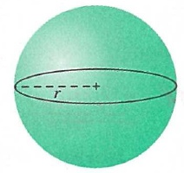
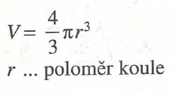
Objem koule

Slide 4
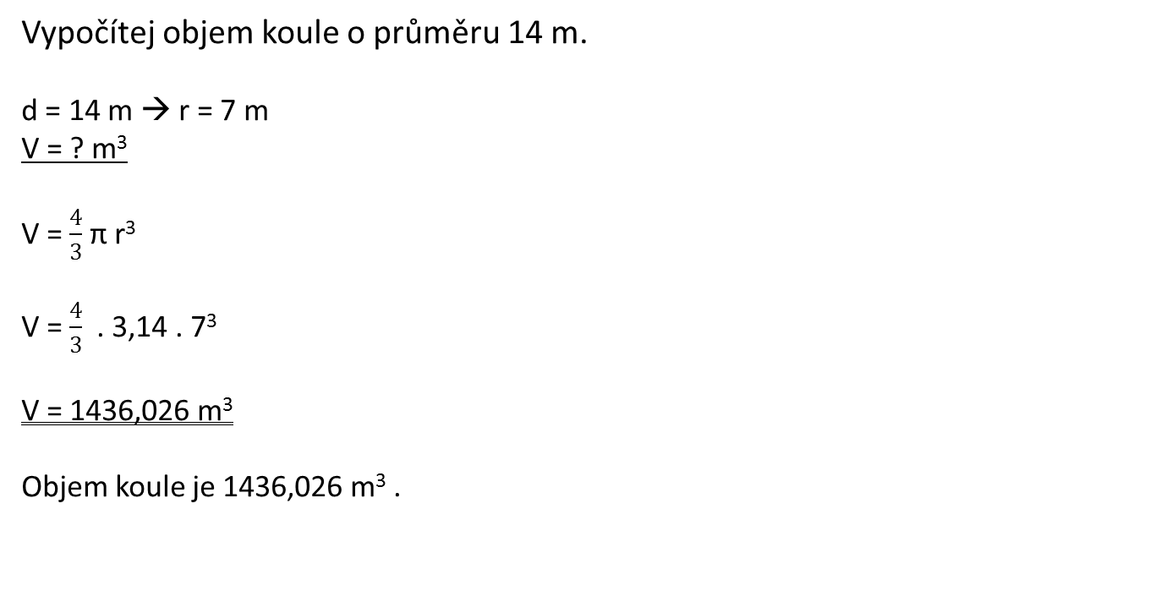
Objem koule
Vypočítej objem koule o průměru 14 m.
d = 14 m → r = 7 m
V = ? m³
V = $\frac{4}{3}$ π r³
V = $\frac{4}{3}$ . 3,14 . 7³
V = 1436,026 m³
Objem koule je 1436,026 m³ .

Slide 5
Zdroje
Odvárko,Oldřich; Kadleček, Jiří. Matematika pro 9. ročník základní školy: 3. díl. 1.vydání. Praha: Prometheus, 2001. 80 s. ISBN 80 -7196 – 212 -0

